Slide 1
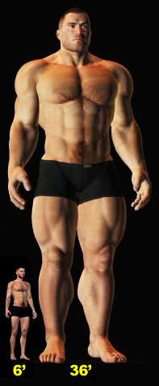
DIE NEPHILIM

Slide 2
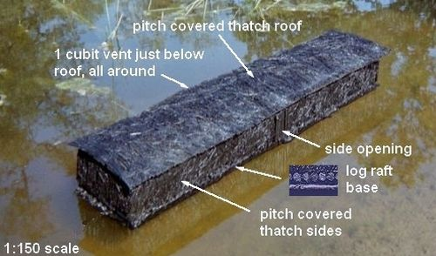
DIE NEPHILIM
Génesis 6- Tydvak am 1556, bc 2448
Noag is gebore- am 1056, bc 2948
Opgrag aan Noag- am 1536, bc 2468 (480 jaar oud)
Sem is gebore- am 1558, bc 2446 (22 jaar oud)
Vloed was- am 1656, bc 2348 (120 jaar na opdrag)
Gén 9:28 En Noag het ná die vloed drie honderd en vyftig jaar gelewe.
Gén 9:29 So was dan al die dae van Noag nege honderd en vyftig jaar, en hy het gesterwe.
Gén 11:10 Dit is die stamboom van Sem: Toe Sem honderd jaar oud was, het hy die vader van Arpagsad geword, twee jaar ná die vloed.
Gén 11:11 En Sem het ná die geboorte van Arpagsad nog vyf honderd jaar gelewe. En hy het seuns en dogters gehad.

Slide 3
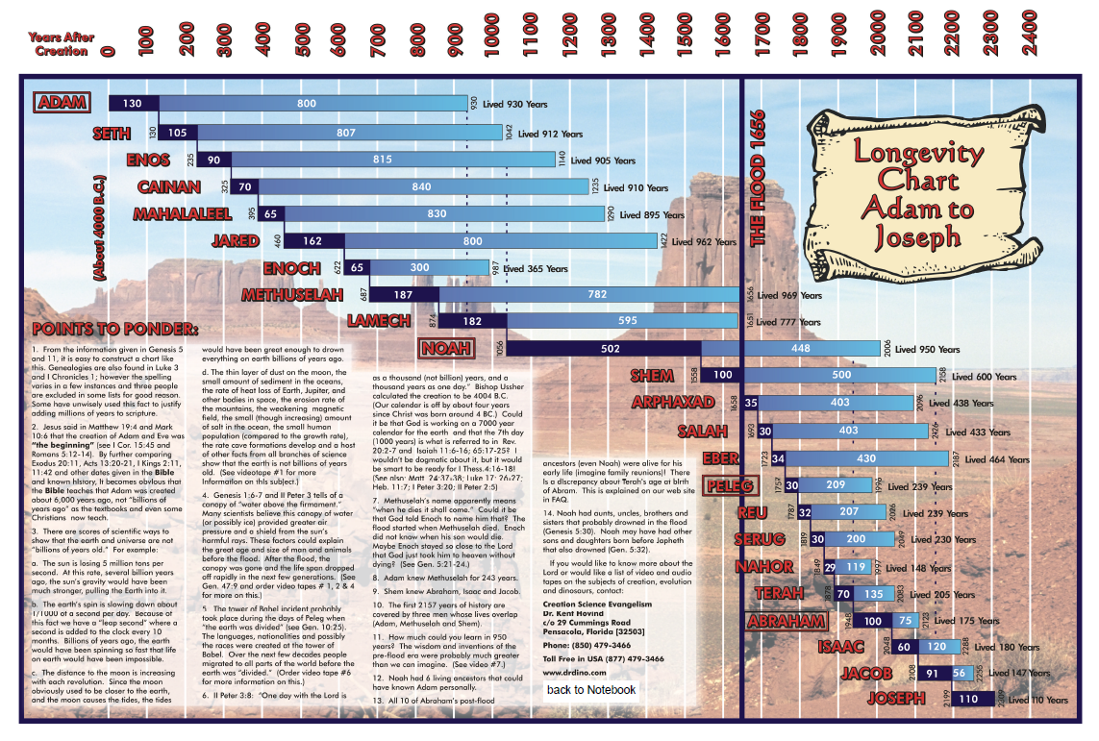

Slide 4
DIE NEPHILIM
Génesis 6 Tydvak am 1556, bc 2448
Gén 6:1 Toe die mense op die aarde begin vermeerder en daar vir hulle dogters gebore is,
Gén 6:2 sien die seuns van God dat die dogters van die mense mooi was, en hulle het vir hulle as vroue geneem almal wat hulle verkies het.
Gén 6:3 Toe sê die HERE: My Gees sal nie vir ewig in die mens heers nie, omdat hy ook vlees is; maar sy dae sal wees honderd en twintig jaar.
Gén 6:4 In dié dae was die reuse op die aarde, en ook daarna, toe die seuns van God by die dogters van die mense ingegaan en dié vir hulle kinders gebaar het. Dit is die geweldiges uit die ou tyd, die manne van naam.

Slide 5
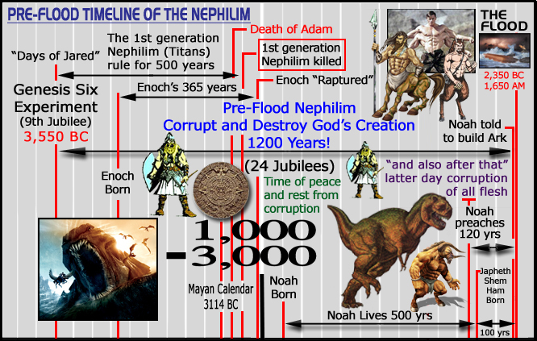
The Nephilim (Pre-flood/1st generation) was op die aarde vir +- 500 jaar tot en met Noag en die floed.

Slide 6
DIE NEPHILIM
Gén 6:2 sien die seuns van God dat die dogters van die mense mooi was, en hulle het vir hulle as vroue geneem almal wat hulle verkies het.
Die seuns van God in Gén 6:2 verwys na gavale engele.
KJV "the sons of God" (bene elohim)
OT:
Job 1:6 En op ‘n dag toe die seuns van God kom om hulle voor die HERE te stel, het die Satan ook onder hulle gekom.
Job 2:1 En op ‘n dag toe die seuns van God kom om hulle voor die HERE te stel, het die Satan ook onder hulle gekom om hom voor die HERE te stel.
Job 38:7 Toe die môresterre saam gejubel en al die seuns van God gejuig het?

Slide 7
DIE NEPHILIM
NT:
1Pet 3:19 in wie Hy ook heengegaan en gepreek het vir die geeste in die gevangenis,
1Pet 3:20 wat eertyds ongehoorsaam was toe die lankmoedigheid van God een maal gewag het in die dae van Noag, onderwyl die ark gereed gemaak is, waarin weinig, dit is agt, siele deur water heen gered is;
2Pe 2:4 Want as God die engele wat gesondig het, nie gespaar het nie, maar hulle in die hel gewerp en aan kettings van duisternis oorgegee het, om vir die oordeel in bewaring gehou te word;
2Pe 2:5 en die ou wêreld nie gespaar het nie, maar Noag, die prediker van geregtigheid, met sewe ander bewaar het toe Hy die sondvloed oor die wêreld van goddelose mense gebring het;

Slide 8
DIE NEPHILIM
NT:
Jud 1:6 En die engele wat hul eie beginsel nie bewaar het nie, maar hul eie woning verlaat het, het Hy vir die oordeel van die groot dag met ewige boeie onder die duisternis bewaar;
Jud 1:7 soos Sodom en Gomorra en die stede rondom hulle, wat op dieselfde manier as hierdie mense gehoereer en agter vreemde vlees aangeloop het, as ‘n voorbeeld gestel is, terwyl hulle die straf van die ewige vuur ondergaan.

Slide 9
DIE NEPHILIM
Gén 6:4 The Nephilim were on the earth in those days, and also afterward, when the sons of God came in to the daughters of man and they bore children to them. These were the mighty men who were of old, the men of renown.
H5303
נפל נפיל
n^{e}phı̂yl n^{e}phil
nef-eel', nef-eel'
From H5307; properly, a feller, that is, a bully or tyrant: - giant.
H5307
נפל
nâphal
naw-fal'
A primitive root; to fall, in a great variety of applications (intransitively or causatively, literally or figuratively): - cast (down, self, [lots], out), cease, die, divide (by lot), (let) fail, fall (away, down, -en, -ing), fell (-ing), fugitive, lost, lying, overthrow, overwhelm, perish, present (-ed, -ing), (make to) rot, slay, smite out, X surely, throw down.

Slide 10
DIE NEPHILIM
Núm 13:32 So het hulle dan slegte gerugte onder die kinders van Israel versprei oor die land wat hulle verken het, deur te sê: Die land wat ons deurgetrek het om dit te verken, is ‘n land wat sy inwoners verteer; en al die mense wat ons daarin gesien het, is groot manne.
Núm 13:33 Ons het daar ook die reuse gesien, die kinders van Enak, van die reuse afkomstig; en ons was soos sprinkane in ons oë; so was ons ook in hulle oë.
Núm 13:33 (ESV) And there we saw the Nephilim (the sons of Anak, who come from the Nephilim), and we seemed to ourselves like grasshoppers, and so we seemed to them.“
(KJV) And there we saw the giants, the sons of Anak, which come of the giants: and we were in our own sight as grasshoppers, and so we were in their sight.

Slide 11
DIE NEPHILIM
Núm 13:22 hulle het in die Suidland opgetrek en tot by Hebron gekom; en daar was Ahíman, Sesai en Talmai, die kinders van die Enakiete. En Hebron is sewe jaar voor Soan in Egipte gebou.
Núm 13:28 Maar die volk wat in die land woon, is sterk, en die stede is versterk en baie groot; en ons het daar ook die kinders van die Enakiete gesien.
Deu 9:1 Hoor, Israel, jy trek vandag deur die Jordaan om nasies in besit te gaan neem wat groter en sterker is as jy, stede wat groot en tot aan die hemel versterk is,
Deu 9:2 ‘n groot volk van hoë gestalte, die kinders van die Enakiete, wat jy self ken en van wie jy hoor sê het: Wie kan standhou voor die kinders van Enak?

Slide 12
DIE NEPHILIM
Deu 1:28 Waarheen moet ons optrek? Ons broers het ons hart laat versmelt deur te sê: Dit is ‘n volk groter en hoër van gestalte as ons; die stede is groot en tot aan die hemel versterk; en ons het daar ook die kinders van die Enakiete gesien.
Deu 2:10 Die Emiete het tevore daarin gewoon, ‘n volk groot en talryk en hoog van gestalte soos die Enakiete.
Deu 2:11 Hulle word ook vir Refaïete gehou, soos die Enakiete; maar die Moabiete het hulle Emiete genoem.
(KJV) Which also were accounted giants, as the Anakims; but the Moabites call them Emims.
1Kr 11:23 Hy Benájahet ook ‘n Egiptenaar verslaan, ‘n groot man, vyf el (2.5 m/8’.2”); en in die hand van die Egiptenaar was ‘n spies soos ‘n wewersbalk; maar hy het na hom afgegaan met ‘n stok en die spies uit die hand van die Egiptenaar geruk en hom met sy eie spies doodgesteek.

Slide 13
DIE NEPHILIM
1Sam 17:4 Toe kom daar ‘n baasvegter uit die laers van die Filistyne, met die naam van Góliat, uit Gat; sy hoogte was ses el (3.2m/10’6”) en ‘n span.
1Sam 17:5 Daar was ‘n koperhelm op sy hoof, en hy het ‘n pantser van skubbe aangehad—die gewig van die pantser was vyf duisend sikkels koper— (57kg)
1Sam 17:6 en skeenplate van koper was aan sy bene en ‘n koperlans tussen sy skouers.
1Sam 17:7 Die steel van sy spies was soos ‘n wewersbalk, en die lem van sy spies was van ses honderd sikkels yster, en die skilddraer het voor hom uit geloop. (7kg)

Slide 14
DIE NEPHILIM
Deu 3:11 Want Og, die koning van Basan, het net alleen oorgebly van die Refaïete. Is sy ledekant, ‘n ysterledekant, nie daar in Rabba van die kinders van Ammon nie? Nege el (4.5m/14’8”) is sy lengte en vier el (2m/6’6”) sy breedte, gewone elle. KJV ....behold, his bedstead was a bedstead of iron; is it not in Rabbath of the children of Ammon? nine cubits was the length thereof, and four cubits the breadth of it, after the cubit of a man.
Amo 2:9 En tog het Ék die Amoriet voor hulle uit verdelg wie se hoogte was soos die hoogte van die seders, en hy was sterk soos die eikebome; maar Ek het sy vrug daarbo en sy wortels daaronder verdelg.
Jos 14:15 En die naam van Hebron was tevore stad van Arba; hy was die grootste man onder die Enakiete. En die land het gerus van oorlog.

Slide 15
DIE NEPHILIM
Daar word 11 reuse in die OT by die naam genoem:
Arba Jos 14:15
Enak (Enakiete) Núm 13:22 (Ahíman, Sesai en Talmai, die kinders van die Enakiete.)
Ahíman, Sesai en Talmai seuns van Enak Jos 15:14 En Kaleb het die
drie seuns van Enak: Sesai, Ahíman en Talmai, afstammelinge van
Enak, daaruit verdrywe.
Rig 1:10 Juda het dan teen die Kanaäniete uitgetrek, die inwoners
van Hebron—maar die naam van Hebron was tevore Kirjat-Arba en
hulle het Sesai en Ahíman en Talmai verslaan.
Góliat, van of Gat 1Sam 17:4

Slide 16
DIE NEPHILIM
2Sa 21:16 en 1Kron 20:1-8
2Sa 21:16 En Jisbi-Benob wat uit die kinders van die Refaïete was—die gewig van sy spies was drie honderd sikkels koper in gewig, en hy was omgord met ‘n nuwe swaard—het gedink om Dawid te verslaan.
2Sam 21:18 En daarna was daar weer oorlog met die Filistyne in Gob. Toe het Síbbegai, die Husatiet, Saf, uit die kinders van die Refaïete, verslaan.
2Sam 21:19 En daar was weer oorlog met die Filistyne in Gob; en Élhanan, die seun van Jáäre-Orgim uit Betlehem, het Góliat, die Gittiet, wie se spiessteel soos ‘n wewersbalk was, verslaan.
2Sam 21:20 En daar was weer oorlog in Gat; en daar was ‘n baie lang man, met ses vingers aan elke hand en ses tone aan elke voet, vier en twintig in getal, en hy was ook ‘n afstammeling van die Refaïete. (Lagmi)
2Sam 21:22 Hierdie vier was afstammelinge van die Refaïete in Gat, en hulle het geval deur die hand van Dawid en deur die hand van sy dienaars.

Slide 17
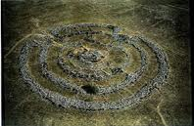
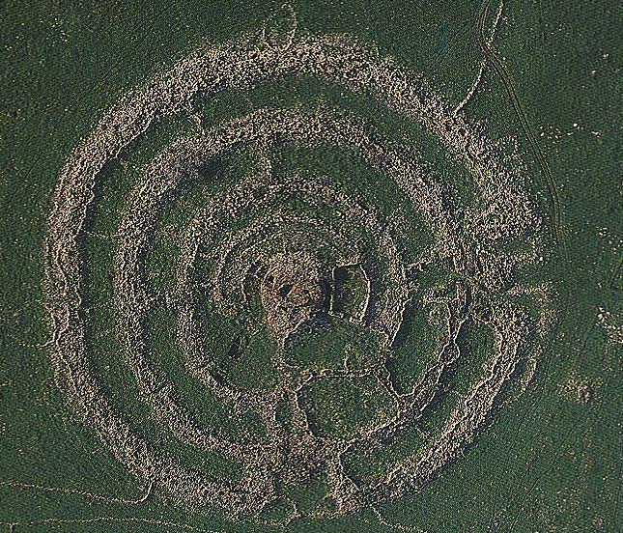
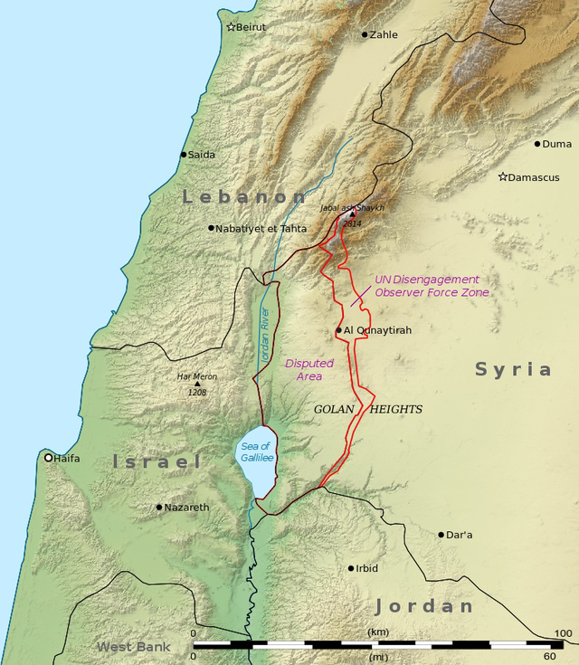
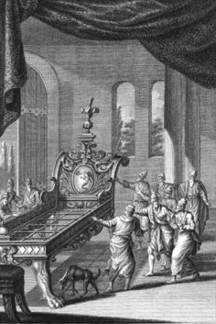
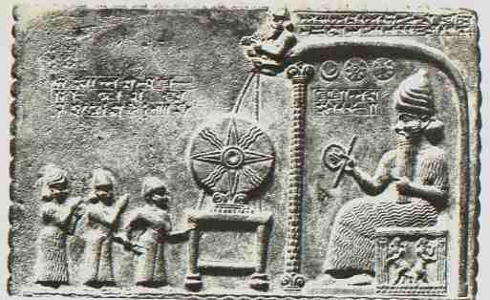
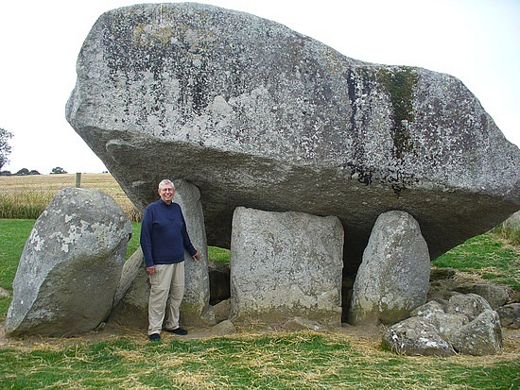
DIE NEPHILIM
Og, die koning van Basan Deu 3:11
Rujm el-Hiri

Slide 18
DIE NEPHILIM
Nephilim
Nephilim: Pre-flood
(ESV) Gén 6:4 The Nephilim were on the earth in those days, and also afterward, when the sons of God came in to the daughters of man and they bore children to them. These were the mighty men who were of old, the men of renown.
Nephilim: After-flood
Núm 13:33 Ons het daar ook die reuse gesien, die kinders van Enak, van die reuse afkomstig; en ons was soos sprinkane in ons oë; so was ons ook in hulle oë.
(ESV) Núm 13:33 And there we saw the Nephilim (the sons of Anak, who come from the Nephilim), and we seemed to ourselves like grasshoppers, and so we seemed to them.“

Slide 19
DIE NEPHILIM
Refaïete
Jos 13:12 die hele koninkryk van Og in Basan, wat koning was in Astarot en in Edréï (hy het oorgebly uit die laastes van die Refaïete; en Moses het hulle verslaan en verdrywe).
Enakiete
Deu 2:21 ‘n volk groot en talryk en hoog van gestalte soos die Enakiete—maar die HERE het dié voor hulle uit verdelg, sodat hulle dié uit hulle besitting verdryf en in hulle plek gaan woon het;
Jos 11:21 En in dié tyd het Josua gekom en die Enakiete uitgeroei, ....
Jos 11:22 Niemand van die Enakiete het oorgebly in die land van die kinders van Israel nie; net in Gasa, in Gat en in Asdod het hulle oorgebly.

Slide 20
DIE NEPHILIM
Emiete
Gén 14:5 Toe kom Kedor-Laómer in die veertiende jaar, en die konings wat saam met hom was, en hulle verslaan die Refaïete in Asterot-Karnaim en die Susiete in Ham en die Emiete in die vlakte van Kirjatáim
Deu 2:10 Die Emiete het tevore daarin gewoon, ‘n volk groot en talryk en hoog van gestalte soos die Enakiete.
Deu 2:11 Hulle word ook vir Refaïete gehou, soos die Enakiete; maar die Moabiete het hulle Emiete genoem.

Slide 21
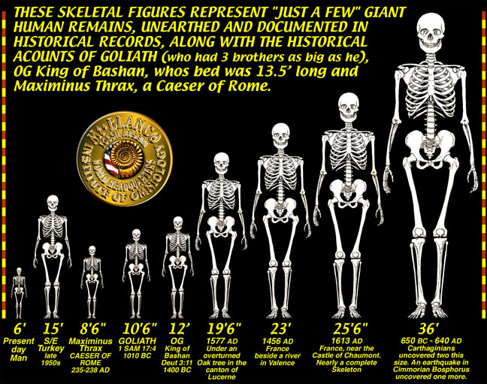
DIE NEPHILIM
m
1.83
3.23
3.67
10.97

Slide 22
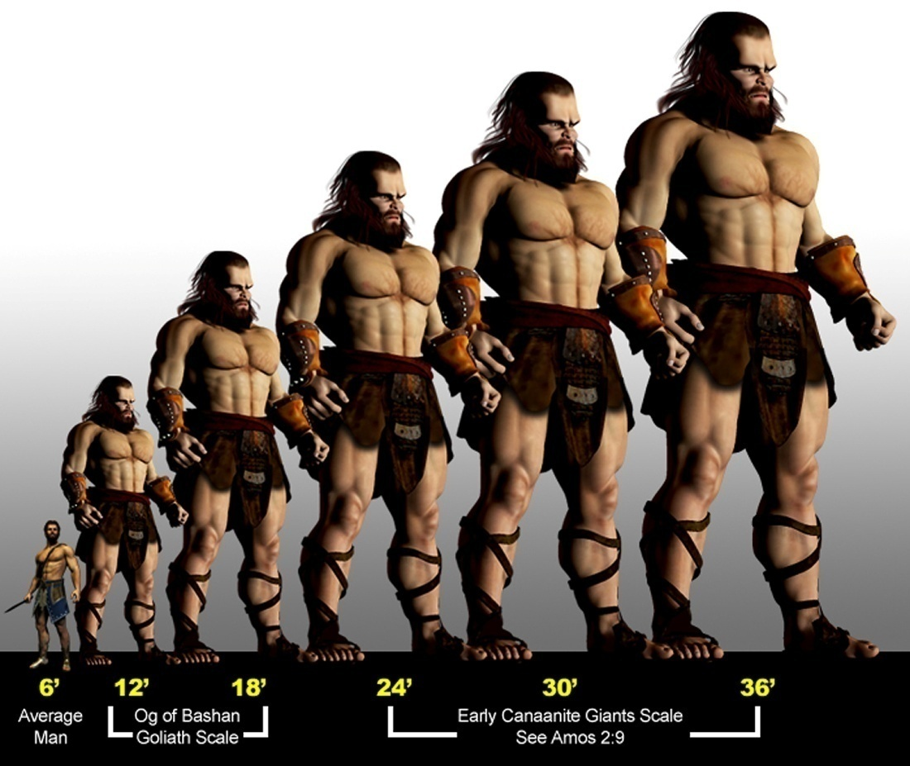
DIE NEPHILIM
m
1.83
3.23
3.67
7.32
10.97

Slide 23
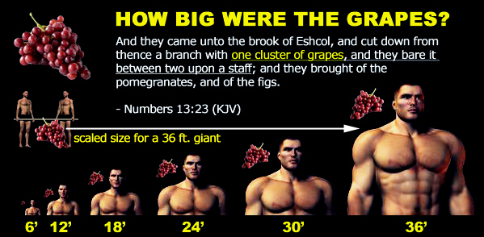
DIE NEPHILIM
Núm 13:23 Daarop het hulle tot by die dal Eskol gekom en daar ‘n rank met een tros druiwe afgesny, en twee het dit aan ‘n draagstok gedra; ook van die granate en van die vye.

Slide 24
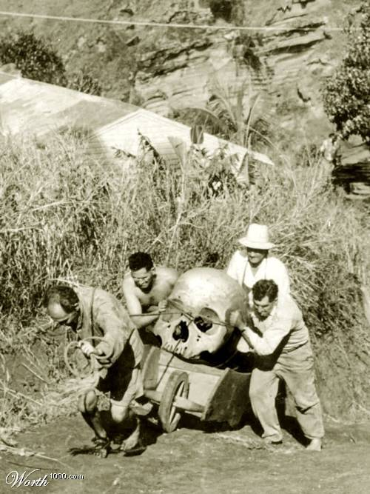
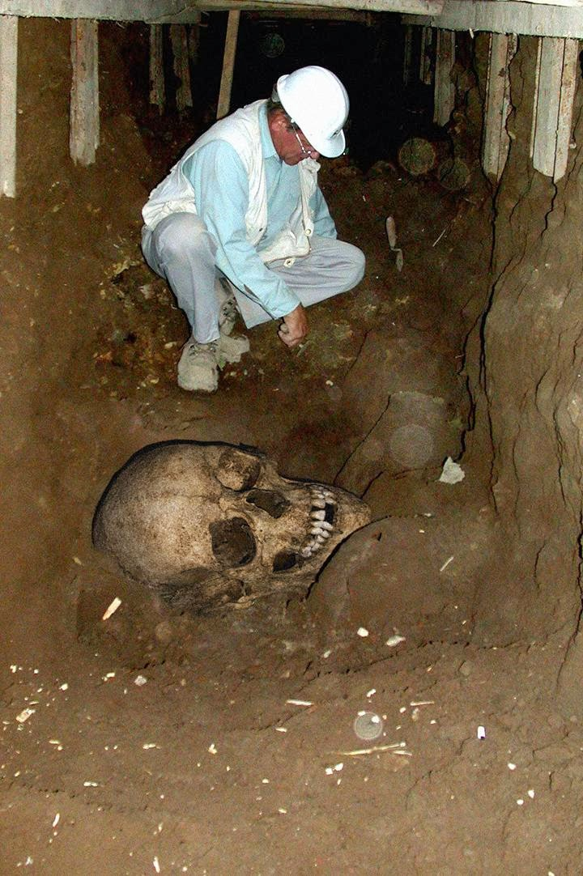
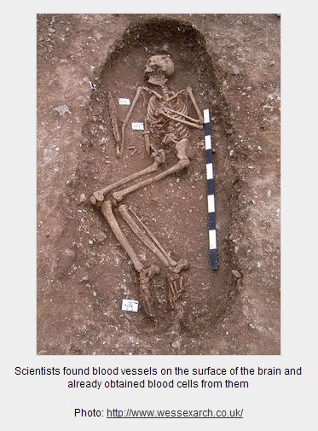
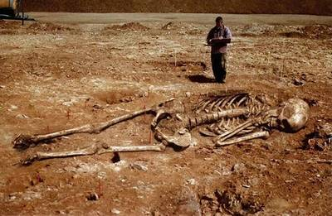
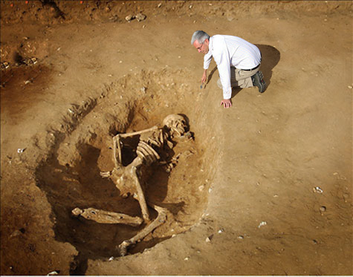
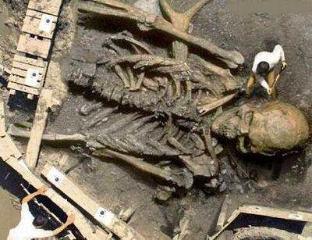
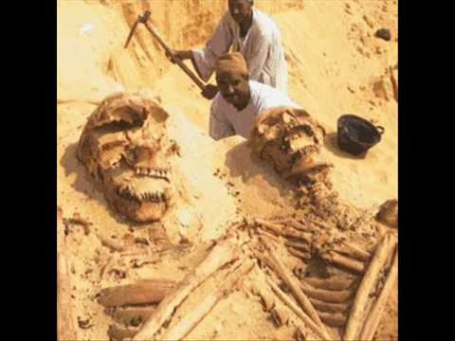
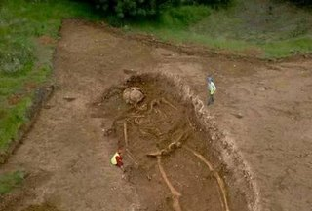
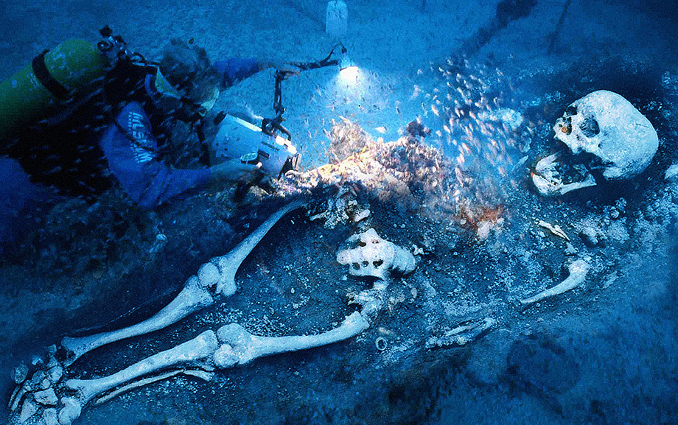
DIE NEPHILIM

Slide 25
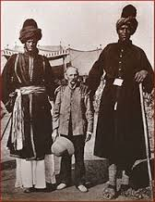
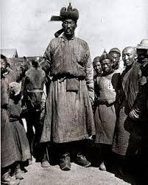
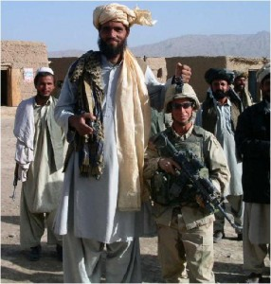
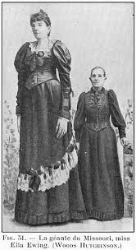
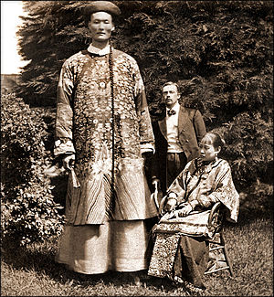

DIE NEPHILIM

